Slide 1
EduKa
Nathan Weirich
Juan Fricke
Matheus Girardi
Guilherme Becker

Slide 2
Explicação do problema
O Instituto de ensino está com dificuldades com o portal do aluno.

Slide 3
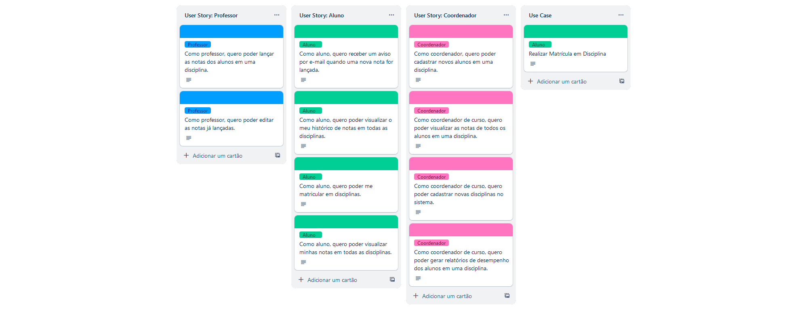
Trello: histórias de usuário

Slide 4
História do usuário Coordenador
Como coordenador de curso, quero poder visualizar as notas de todos os alunos em uma disciplina.
Critérios de Aceitação:
A interface deve permitir que o coordenador selecione a disciplina desejada.
As notas de todos os alunos matriculados na disciplina devem ser exibidas em uma tabela.
A tabela deve conter as colunas com o nome do aluno e a nota.

Slide 5
História do usuário Professor
Como professor, quero poder lançar as notas dos alunos em uma disciplina.
Critérios de Aceitação:
A interface deve permitir que o professor selecione a disciplina em que deseja lançar as notas.
O formulário de lançamento de notas deve conter campos para o nome do aluno e a nota.
A nota deve ser um valor numérico entre 0 e o valor máximo da avaliação.
Após o lançamento das notas, elas devem ser salvas no banco de dados.

Slide 6
História do usuário Aluno
Como aluno, quero poder me matricular em disciplinas.
Critérios de Aceitação:
A interface deve exibir a lista de disciplinas disponíveis para matrícula.
O aluno deve poder selecionar as disciplinas desejadas e confirmar a matrícula.
Após a matrícula, as disciplinas selecionadas devem ser associadas ao aluno no banco de dados.

Slide 7
Caso de uso não trivial
Ator principal: Aluno
Pré-condições: O aluno está autenticado no sistema como estudante e possui acesso à funcionalidade de matrícula em disciplinas. As disciplinas estão disponíveis para matrícula.
Escopo: Sistema de Matrícula em Disciplina
Descrição do propósito: Realizar a matrícula em disciplinas para o próximo período letivo.
Interesse: Realizar a matrícula em disciplina(s)
Interessado: Estudante

Slide 8
Fluxo Principal
O aluno acessa a página de matrícula;
O sistema exibe a lista de disciplinas disponíveis para matrícula;
O aluno seleciona as disciplinas desejadas e confirme a matrícula;
O sistema verifica se o aluno atende aos pré-requisitos das disciplinas selecionadas;
Se o aluno atender aos pré-requisitos, o sistema realiza a matrícula nas disciplinas selecionadas e exibe uma mensagem de confirmação;
Se o aluno não atender aos pré-requisitos, o sistema exibe uma mensagem de erro informando quais pré-requisitos não foram atendidos;
O aluno pode optar por tentar se matricular em outras disciplinas ou cancelar a matrícula.

Slide 9
Fluxo Alternativo
No passo 4, se o usuário não atender aos requisitos prévios da disciplina selecionada, o sistema exibe uma mensagem de erro e o fluxo retorna ao passo 2 para permitir a seleção de outra disciplina.
No passo 6, se não houver vagas disponíveis na disciplina selecionada, o sistema exibe uma mensagem de erro e o fluxo retorna ao passo 2 para permitir a seleção de outra disciplina.
Em qualquer momento durante o fluxo principal, o usuário pode cancelar a matrícula e sair do caso de uso.
Se ocorrer alguma falha no sistema durante o registro da matrícula, o sistema exibe uma mensagem de erro e o fluxo é interrompido.
Após a conclusão da matrícula, o sistema atualiza as informações acadêmicas do estudante, como carga horária e disciplinas matriculadas.
O sistema pode enviar uma notificação ao estudante confirmando a matrícula realizada e fornecendo informações adicionais sobre a disciplina, como local de aula e professor.
Após a matrícula, o estudante pode visualizar a lista de disciplinas matriculadas e suas informações associadas.
Caso o aluno venha atrasar a matrícula é funcional que o coordenador tenha a opção de ajustar os dados do aluno no banco de dados da universidade.

Slide 10
Pós-Condição
A matrícula do estudante é registrada no sistema, as vagas disponíveis são atualizadas, as informações acadêmicas do estudante são atualizadas e o estudante recebe uma confirmação da matrícula realizada.

Slide 11
Arquitetura
A arquitetura em três camadas é um estilo arquitetural comum na construção de sistemas de informação corporativos. Ela divide a aplicação em três camadas distintas: a camada de apresentação (ou interface com o usuário), a camada de negócio (ou lógica de negócio) e a camada de dados.
Camada de Apresentação (Interface com o Usuário): A camada de apresentação é responsável por toda interação com o usuário.
Camada de Negócio (Lógica de Negócio): A camada de negócio contém a lógica de negócio da aplicação.
Camada de Dados: A camada de dados é responsável pelo armazenamento e recuperação dos dados utilizados pela aplicação.

Slide 12
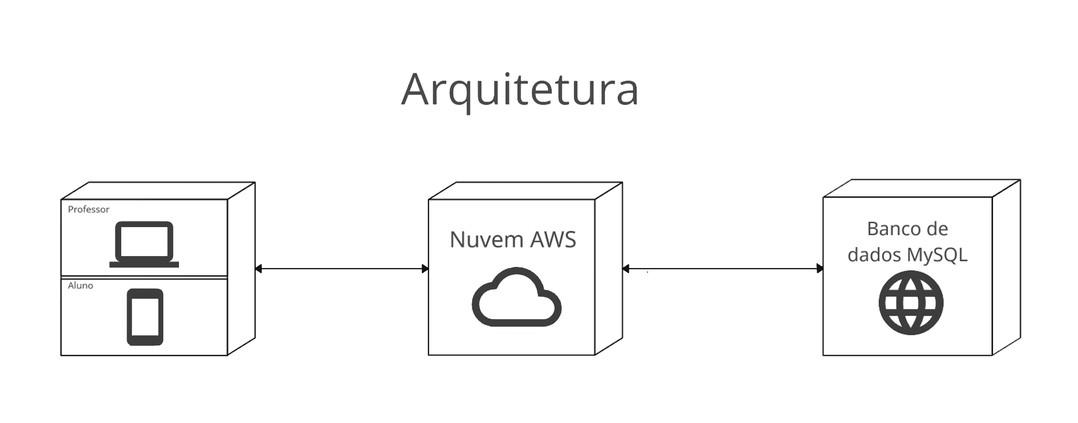

Slide 13
